Slide 1
Mạch - Logic Lab
Pipes & Light Up
DFS & Greedy Best-First Search
Bài tập lớn 1 · Nhập môn Trí tuệ nhân tạo
Học kỳ 1 năm học 2026-2027
MẠCH / BTL1 01
Notes:
Giới thiệu hai bài toán và hai chính sách tìm kiếm. Python 3 xử lý toàn bộ search và luật; giao diện chỉ hỗ trợ tương tác. Không tuyên bố tối ưu số nước đi.
Nguồn: docs/REPORT.md; results/benchmark.json

Slide 2
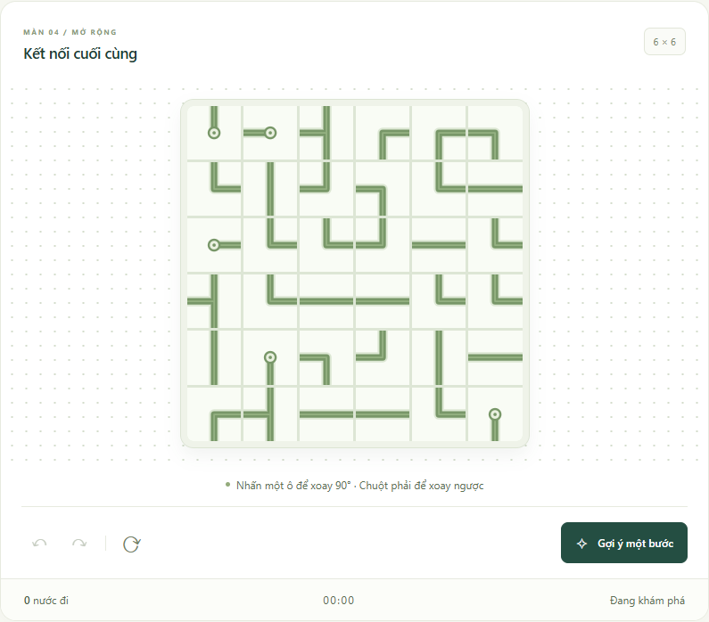
Pipes: một mạng, không vòng kín
Xoay từng mảnh để mọi đầu ống khớp với ô kề cạnh.
Toàn bộ ống liên thông; không chĩa ra biên và không có chu trình.
Đồ thị nghiệm là cây: n đỉnh, n − 1 cạnh.
MẠCH / BTL1 02
Notes:
Mỗi ô là một đỉnh của đồ thị. Chỉ tạo cạnh khi hai đầu nối khớp. Nghiệm là cây bao trùm các ô, đồng thời không có đầu hở hoặc nối ra ngoài biên. Ứng dụng chọn bản không nối xuyên biên.
Nguồn: https://www.puzzle-pipes.com/ (25/10/2026); logic_lab/games/pipes.py; docs/images/pipes.png

Slide 3
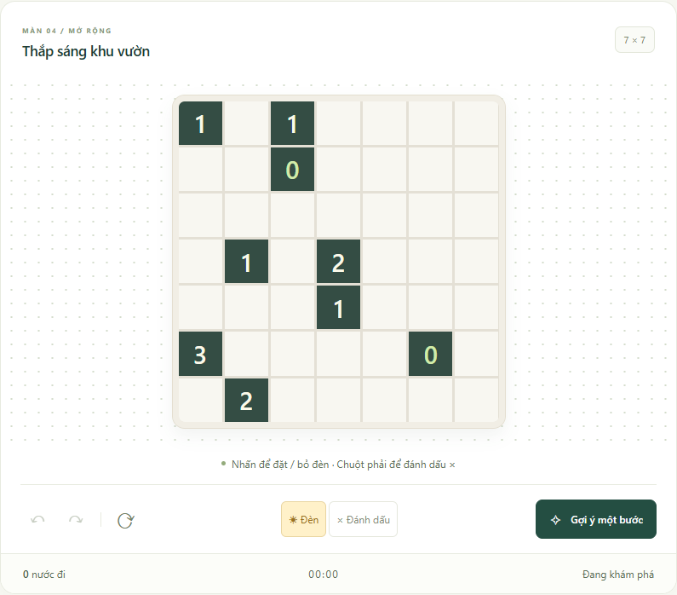
Light Up: phủ sáng và thỏa ô số
Mọi ô trắng đều được chiếu sáng theo hàng hoặc cột.
Hai đèn không chiếu vào nhau; ô đen chặn tia sáng.
Ô số k cần đúng k đèn kề cạnh, không tính đường chéo.
MẠCH / BTL1 03
Notes:
Đèn chỉ đặt trên ô trắng. Ô đen chặn tia sáng, ô số yêu cầu số đèn kề cạnh chính xác. Hai tia sáng có thể giao nhau nhưng hai đèn không được nhìn nhau. Dấu X không chặn ánh sáng.
Nguồn: https://www.puzzle-light-up.com/ (25/10/2026); logic_lab/games/lightup.py; docs/images/lightup.png

Slide 4
DFS và Greedy dùng chung mô hình
Đặc điểm | DFS | Greedy
Frontier | Stack (LIFO) | Min-heap theo h
Chọn biến / sinh con | Cố định hàng/cột | Cùng thứ tự với DFS
Cắt nhánh | Ràng buộc khả thi | Cùng quy tắc với DFS
Bảo đảm tối ưu | Không | Không; không phải A*
Không giới hạn tài nguyên: đầy đủ trên miền hữu hạn.
Có giới hạn: limit ≠ vô nghiệm.
MẠCH / BTL1 04
Notes:
Phân biệt chính sách lấy node khỏi frontier. Hai bên có cùng trạng thái đầu, thứ tự chọn biến, thứ tự giá trị và cắt nhánh. DFS không sắp xếp theo heuristic. Có ngân sách nên limit là chưa biết; chỉ duyệt hết frontier mới chứng minh unsat.
Nguồn: docs/REPORT.md; results/benchmark.json

Slide 5
Pipes: gán hướng cuối cùng
Bitmask: trên 1 · phải 2 · dưới 4 · trái 8
0 trong search: chưa gán hướng.
Cắt nhánh: đầu hở, miền rỗng, chu trình đã có,
đồ thị các cạnh còn khả thi không liên thông.
h(s) = Σ [1 + 0.25 × (|Dᵢ| − 1)]
Tổng trên các ô chưa gán; Dᵢ là miền hướng còn lại.
MẠCH / BTL1 05
Notes:
Tuple gồm hướng đã gán hoặc 0 cho chưa gán. Các hướng đối xứng được loại trùng. Một bước search gán một ô, có thể tương đương nhiều lần xoay trên UI. Điểm h xếp hạng theo số biến chưa gán và kích thước miền; không là cận tối ưu thao tác.
Nguồn: docs/REPORT.md; results/benchmark.json

Slide 6
Light Up: quyết định có đặt đèn
−1: chưa quyết định · 0: không có đèn · 1: có đèn
Tính trước tập ô nhìn thấy và hàng xóm của ô số.
Cắt nhánh: đèn nhìn nhau, vượt/thiếu khả năng đạt ô số,
ô chưa sáng không còn ứng viên chiếu tới.
h(s) = ô chưa sáng + tổng đèn còn thiếu
Hàm xếp hạng; không bảo đảm ít đèn hay ít nước đi nhất.
MẠCH / BTL1 06
Notes:
Chỉ ô trắng là biến -1/0/1. Tiền xử lý tập nhìn thấy. Thử không đèn trước, có đèn sau nếu còn hợp lệ. Đích có thể đạt khi còn biến -1, hiểu là không đặt thêm đèn. Một bóng đèn thỏa nhiều mục tiêu nên h có thể đếm chồng.
Nguồn: docs/REPORT.md; results/benchmark.json

Slide 7
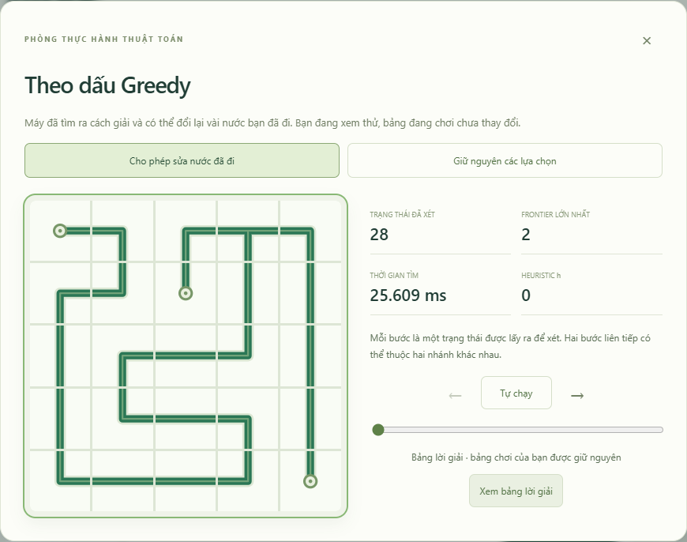
Demo là lịch sử xét trạng thái
Lùi/tiến, tự chạy,
thanh trượt.
Có thể chuyển nhánh
giữa hai bước.
Xem nghiệm riêng;
bảng chơi giữ nguyên.
MẠCH / BTL1 07
Notes:
Demo phát tối đa 350 trạng thái lấy ra khỏi frontier. Đây không phải đường nghiệm: trạng thái liền nhau có thể là nhánh khác nhau. Nghiệm cuối nằm ở nút riêng. Bảng người chơi không đổi khi xem demo; ống mờ là hướng minh họa chưa được gán.
Nguồn: web/app.js; logic_lab/search.py; docs/images/demo.png

Slide 8
Thực nghiệm có dữ liệu tái lập
26 input × 2 thuật toán × 7 lần = 364 lượt thời gian
Thêm 52 lượt đo bộ nhớ riêng; tất cả có nghiệm hợp lệ.
Python 3.12.14 · Windows 11
Warm-up, median 7 mẫu; lưu input, mẫu thô và mã băm.
4 giây / 100000 trạng thái; lần đo bộ nhớ 30 giây
Peak cấp phát Python trong search, không phải RSS.
MẠCH / BTL1 08
Notes:
26 input gồm 8 màn chơi và 18 input: hai game x kích thước 4,6,8 x seed 101,102,103. Mỗi tổ hợp warm-up rồi 7 mẫu thời gian, lấy median; memory chạy riêng sau gc.collect. Cả 364 lượt time và 52 lượt memory solved và được check. Đo search không gồm khởi tạo/HTTP/UI/trace. Các khác biệt rất nhỏ có thể là nhiễu.
Nguồn: docs/REPORT.md; results/benchmark.json

Slide 9
Pipes: cắt nhánh chi phối kết quả
Input | DFS ms | Greedy ms | DFS KiB | Greedy KiB | DFS N | Greedy N
pipes-3 | 0.253 | 0.265 | 9.84 | 9.73 | 10 | 10
pipes-4 | 0.735 | 0.754 | 20.76 | 20.80 | 17 | 17
pipes-5 | 1.885 | 1.864 | 46.08 | 46.16 | 28 | 28
pipes-6 | 3.631 | 3.853 | 84.48 | 84.52 | 37 | 37
pipes-8-seed-103 | 12.033 | 13.000 | 213.34 | 210.48 | 67 | 69
13 input: DFS xét 453 trạng thái; Greedy xét 455.
Nhiều hướng bị ràng buộc sớm, heap và h ít tạo lợi thế.
ms: median search · KiB: peak cấp phát Python · N: trạng thái đã xét (gồm đích)
MẠCH / BTL1 09
Notes:
Bảng hiển thị bốn màn tương tác và một input 8x8, không thay cho bảng toàn bộ trong phụ lục báo cáo. Trên 13 input Pipes, DFS xét 453 trạng thái, Greedy 455. Nhiều miền chỉ còn một giá trị nên heuristic ít đổi thứ tự. Tổng median từng input DFS 49.331 ms, Greedy 53.001 ms. Không suy rộng từ chênh lệch nhỏ.
Nguồn: docs/REPORT.md; results/benchmark.json

Slide 10
Light Up: lợi ích tùy cấu trúc input
Input | DFS ms | Greedy ms | DFS KiB | Greedy KiB | DFS N | Greedy N
lightup-3 | 0.064 | 0.087 | 4.74 | 6.23 | 7 | 9
lightup-5 | 0.625 | 0.780 | 14.82 | 18.55 | 32 | 35
lightup-6 | 0.447 | 0.713 | 12.41 | 14.36 | 20 | 26
lightup-7 | 1.629 | 4.711 | 35.10 | 61.02 | 51 | 142
lightup-8-seed-101 | 2.197 | 2.221 | 21.59 | 26.36 | 52 | 44
lightup-8-seed-102 | 47.455 | 2.577 | 366.38 | 38.19 | 1584 | 68
lightup-8-seed-103 | 1.881 | 1.744 | 31.78 | 31.41 | 53 | 43
Greedy giảm nhiều nhánh ở 8×8 seed 102; tăng nhánh ở lightup-7.
ms: median search · KiB: peak cấp phát Python · N: trạng thái đã xét (gồm đích)
MẠCH / BTL1 10
Notes:
Bảng trích toàn bộ bốn màn tương tác và ba input 8x8. Bảng 13 input đầy đủ nằm trong phụ lục. Seed 102 là trường hợp Greedy có lợi rõ; lightup-7 là phản ví dụ. Peak cấp phát bao gồm cấu trúc được tạo trong search và không đồng nhất frontier_peak.
Nguồn: docs/REPORT.md; results/benchmark.json

Slide 11
Heuristic có thể giúp hoặc gây lệch hướng
lightup-7
lightup-8-seed-102
Hai biểu đồ dùng thang trục độc lập. Nguồn: benchmark, cùng chính sách cắt nhánh.
MẠCH / BTL1 11
Notes:
Biểu đồ số trạng thái xét, hai thang trục độc lập: không so độ cao cột giữa hai biểu đồ. Lightup-7: DFS 51, Greedy142; seed102: DFS1584, Greedy68. Heuristic không biết toàn bộ tương tác ràng buộc tương lai nên giảm h cục bộ không đảm bảo ít node hơn.
Nguồn: docs/REPORT.md; results/benchmark.json

Slide 12
Kiểm chứng và demo trực tiếp
47 test Python · 800 đối chiếu luật Python/JavaScript
Chromium: 16 demo, bàn phím, gợi ý, lưu tiến độ, 4 cỡ màn.
Demo: Pipes → DFS / Greedy → bước xét / lời giải
Light Up 3×3 → đặt đèn cạnh số 0 → gợi ý sửa → giải tiếp.
Giới hạn: bộ sinh có nghiệm, không chứng minh duy nhất;
không tối ưu thao tác; chưa kiểm Safari/Firefox/cảm ứng.
MẠCH / BTL1 12
Notes:
Chạy python app.py. Demo 1: Pipes chọn DFS, xem vài trạng thái và nghiệm cuối. Demo 2: LightUp3 đặt đèn cạnh số0, xin gợi ý sửa, áp dụng rồi giải tiếp. Kết thúc bằng so sánh hai case heuristic. 47 unit tests và 800 so luật, Chromium thực tế; không khẳng định không còn lỗi. Chưa kiểm Safari/Firefox hay cảm ứng vật lý. Thông tin nhóm cần bổ sung trước nộp.
Nguồn: tests/; docs/QA_RESULTS.md; https://www.puzzle-pipes.com/; https://www.puzzle-light-up.com/

